Slide 1

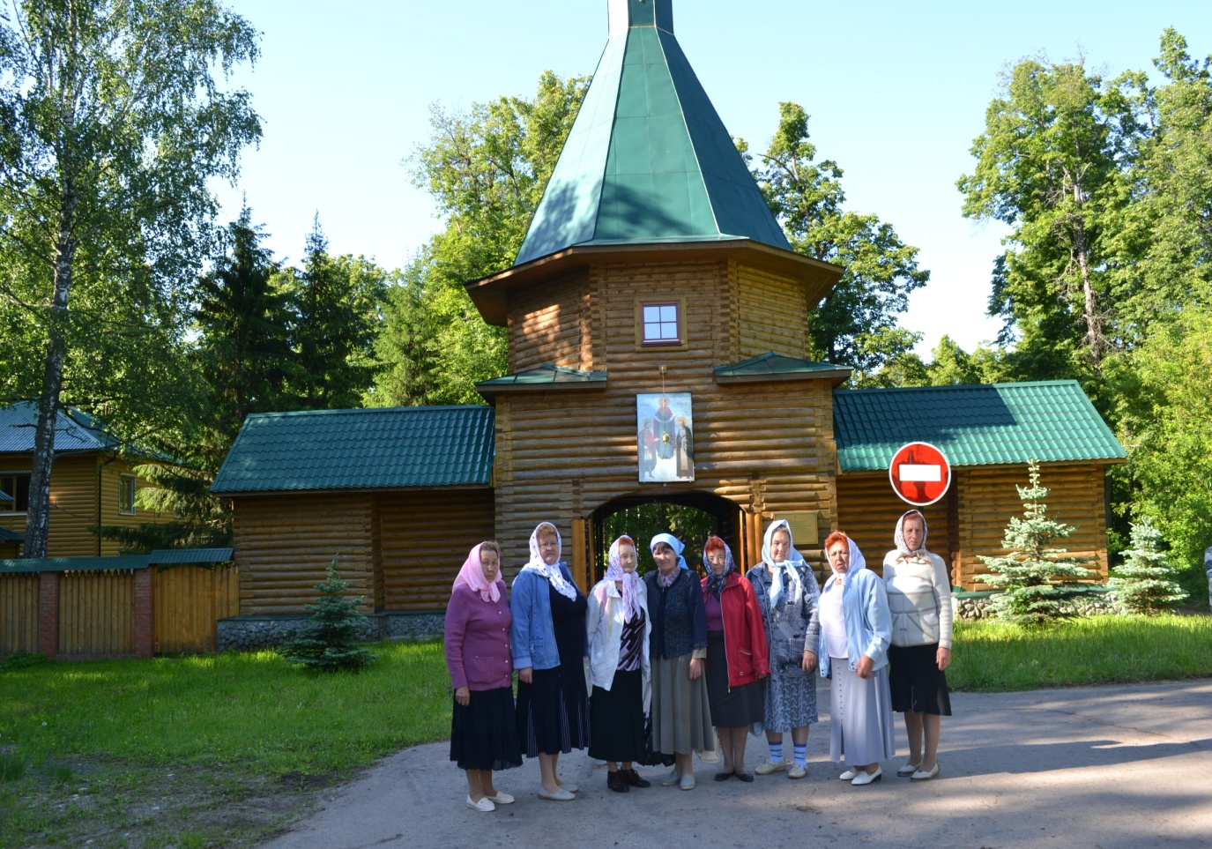
Бюджетное учреждение Чувашской Республики «Козловский комплексный центр социального обслуживания населения» Министерства труда и социальной защиты Чувашской республики Социальный туризм

Slide 2
Социальный туризм для пожилых граждан и инвалидов.
Социальный туризм для пожилых - это форма обслуживания, направленная на сохранение здоровья, организации правильного и полезного отдыха, расширение круга общения по интересам, повышения работоспособности организма. В нашем центре активно работает технология активного долголетия «Социальный туризм» для представителей старшего поколения. Это очень интересное и перспективное направление по повышению качества жизни старшего поколения. Сегодня далеко не каждый пенсионер может позволить себе путешествие по родному краю. Участие в данном клубе помогает воплотить эти мечты, а заодно получить мощный заряд позитива и бодрости. Ведь среди наших получателей социальных услуг есть много людей энергичных и любознательных, жаждущих ярких впечатлений и новых открытий, и туризм для них - один из лучших способов продления активного долголетия.

Slide 3
Туризм оказывает большое влияние на оздоровление пожилых людей, является фактором, противодействующим гипокинезии, которая деструктивно влияет на здоровье и психику. Двигательные ограничения значительно снижают жизненные возможности, служат причиной угнетения, уныния, стресса, потери веры в себя. Через туризм осуществляется терапия и профилактика психосоматических заболеваний, поддержание физической формы и здоровья. Туризм создает среду полноценного общения, в которой человек с проблемами взаимодействует с разными людьми, устанавливает социальные контакты и имеет возможность выполнять различные социальные роли. Туризм устраняет чувство потери достоинства, неполноценности, интегрирует пожилых и инвалидов в общество.

Slide 4
"Социальный туризм" реализуется по следующим направлениям:
_ Культурно-краеведческое направление
_Православно-этнографическое направление
_Паломнический туризм

Slide 5
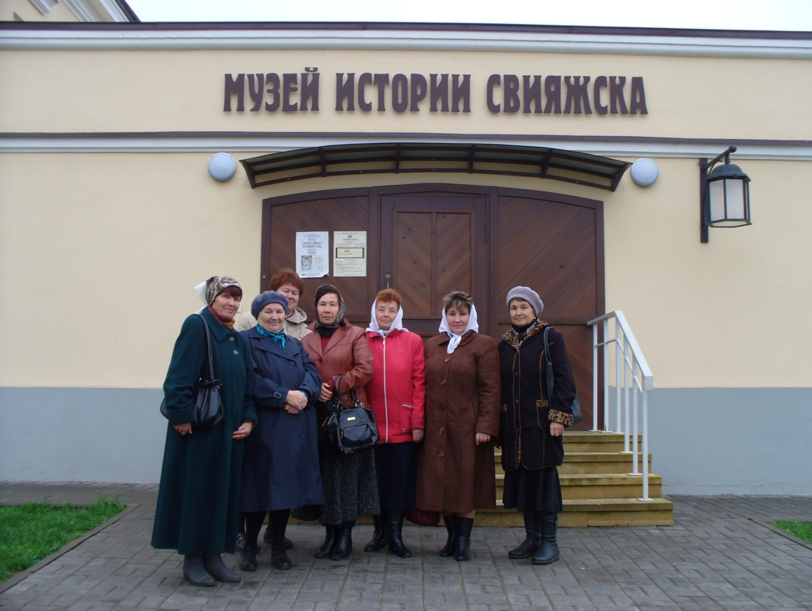
Культурно-краеведческое направление позволяет полюбоваться памятниками природы родного края; познакомится со старинными народными песнями и танцами в исполнении фольклорных коллективов; на несколько мгновений ощутить себя современниками исторических личностей и событий прошлого. Культурно-краеведческое направление позволяет полюбоваться памятниками природы родного края; познакомится со старинными народными песнями и танцами в исполнении фольклорных коллективов; на несколько мгновений ощутить себя современниками исторических личностей и событий прошлого.
Культурно-краеведческое направление позволяет полюбоваться памятниками природы родного края; познакомится со старинными народными песнями и танцами в исполнении фольклорных коллективов; на несколько мгновений ощутить себя современниками исторических личностей и событий прошлого.

Slide 6
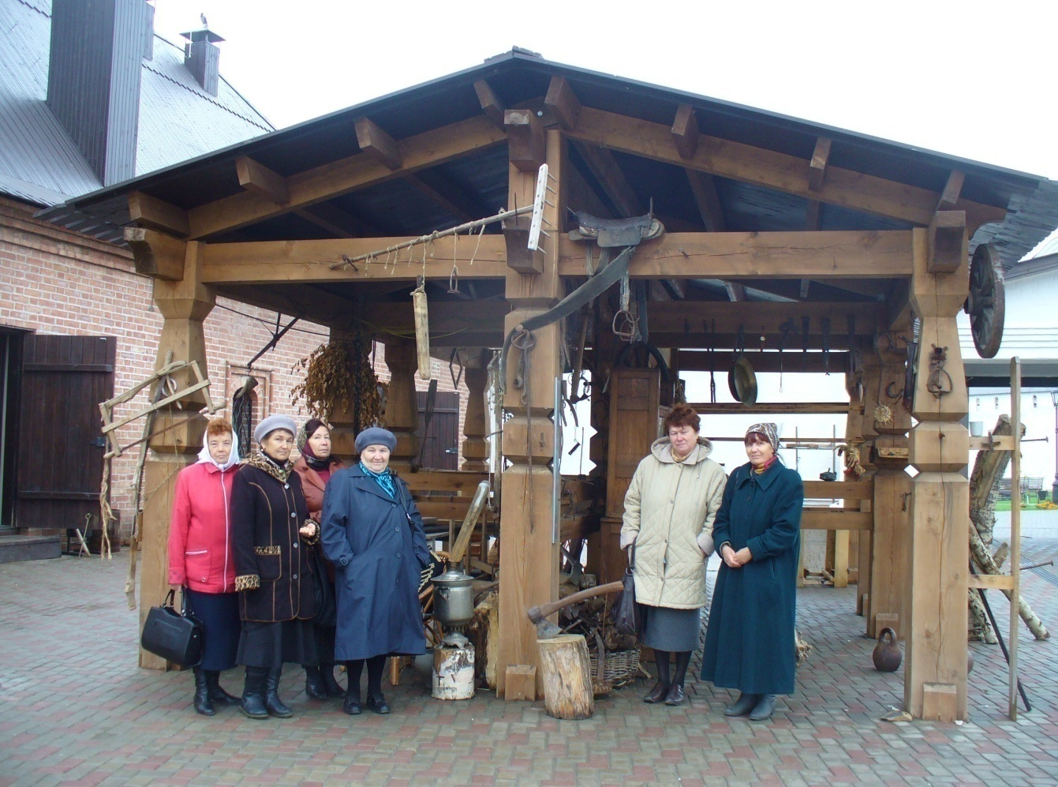
Ветераны посетили музей истории Свияжска, где были ознакомлены с выставками, на которых представлены: уникальный макет с реконструкцией планировки и застройки Свияжска середины XVI в., археологические находки, копии архивных документов и редких фотоматериалов, повествующие о различных этапах в развитии города с момента его основания до середина ХХ в.

Slide 7
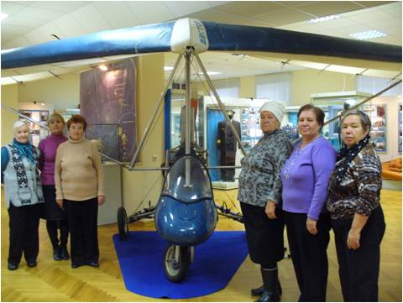
Мемориальный комплекс
летчика-космонавта СССР
А.Г. Николаева

Slide 8
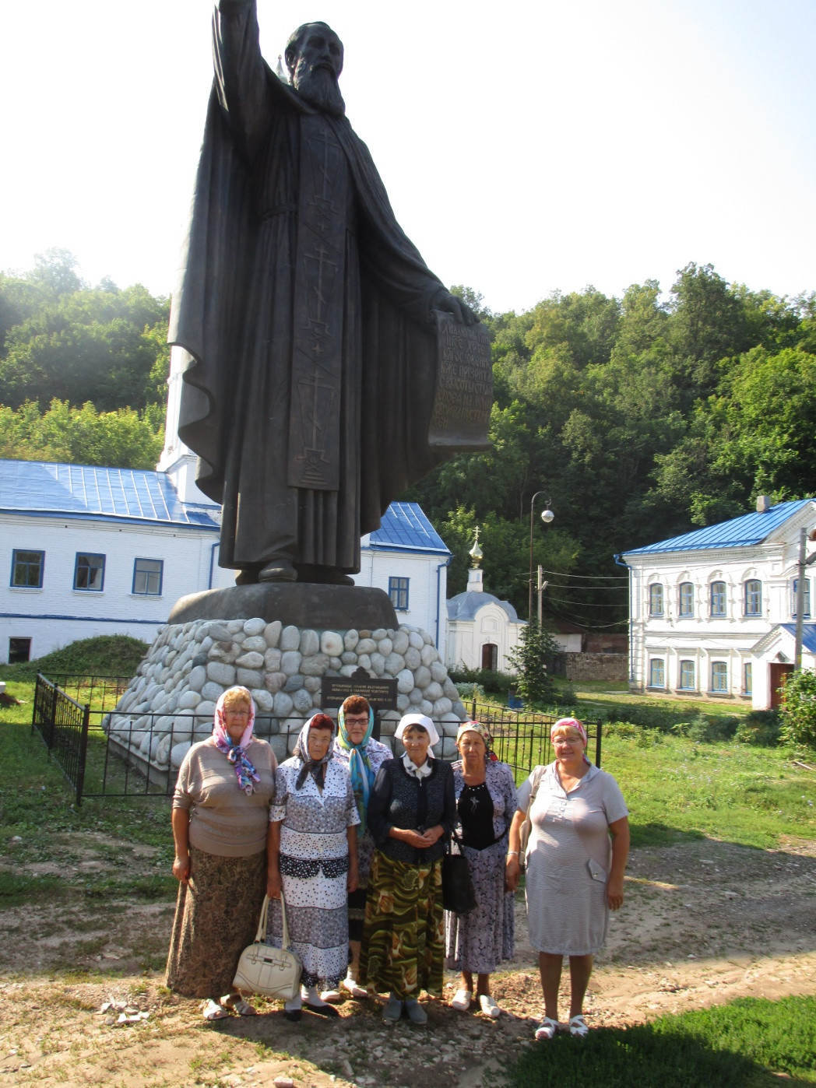
Православно-этнографическое направление предлагает познакомиться с историей, архитектурой, иконописью, ремесленными традициями края; возможность прикоснуться к истокам православной культуры, ознакомиться с ее традициями, ценностями, наследием, принять участие в религиозных церемониях.

Slide 9
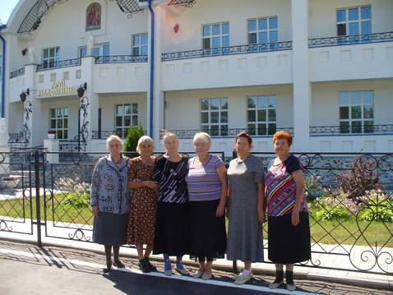
Посетила достопримечательности Республики Татарстана, а именно утопающий в цвету Раифский Богородицкий мужской монастырь. Получатели социальных услуг прогулялись по живописным местам монастыря. С большим интересом просмотрели художественную авторскую выставку Михаила Нефедова, члена союза художников России

Slide 10
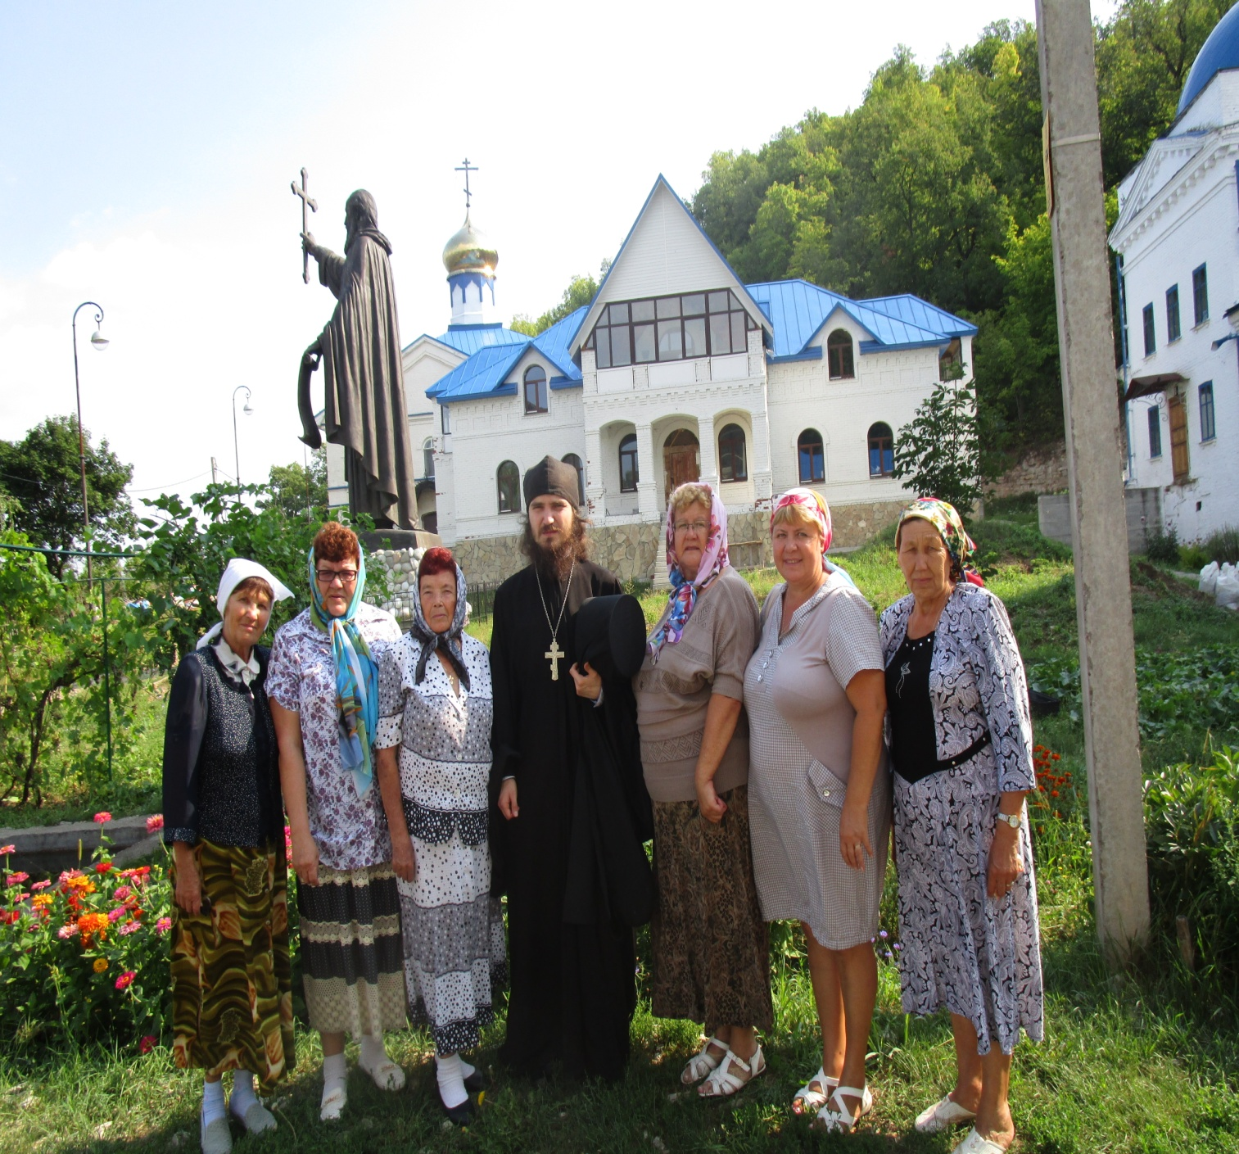
Паломническая экскурсия
в Свято- Вознесенский Макарьевский монастырь.

Slide 11
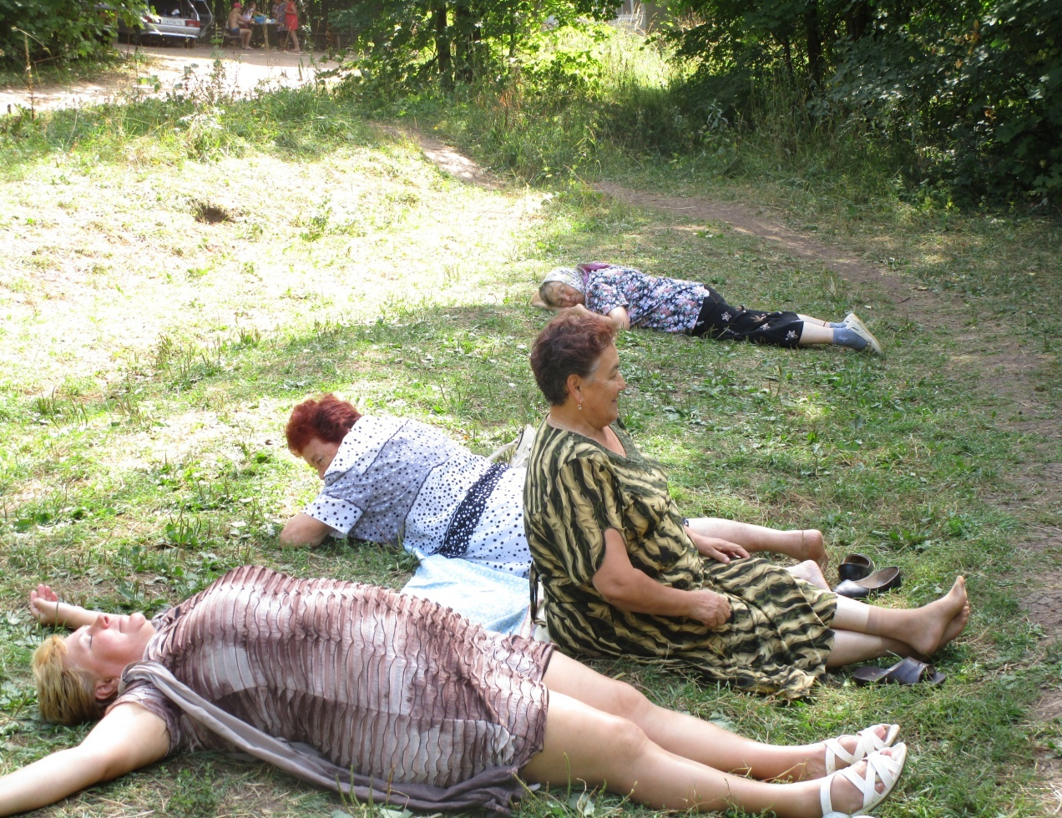
Экскурсия по святым местам Республики Татарстан.
Получатели социальных услуг посетили Святой источник Анисьины грядки. При прокатывании по Анисьиных грядочкам и получая в себя силу ее земли, действительно чувствуешь, что от них идет такое тепло, благодать такая, что сразу забываешь все неприятности, все проблемы суетного мира. И так хорошо становиться на душе, что и возвращаться не хочется, видно до сих пор незримо матушка Анисья здесь присутствует и молится за всех нас.

Slide 12
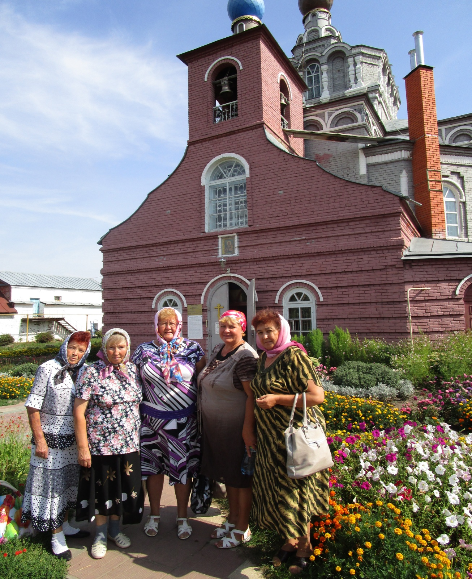
Экскурсия в мужской монастырь – «Седмиозерный Богородичной пустыни».

Slide 13
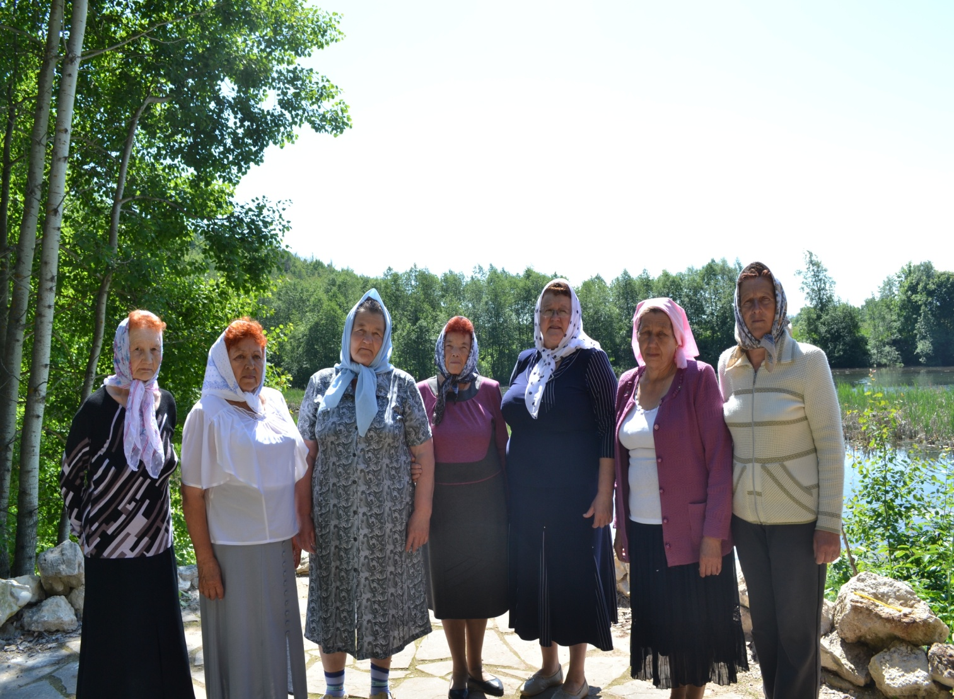
Экскурсионная поездка
в Александро-Невский мужской монастырь.

Slide 14
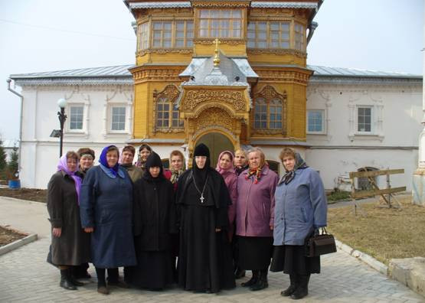
Тихвинский Богородичный Успенский монастырь

